Slide 1
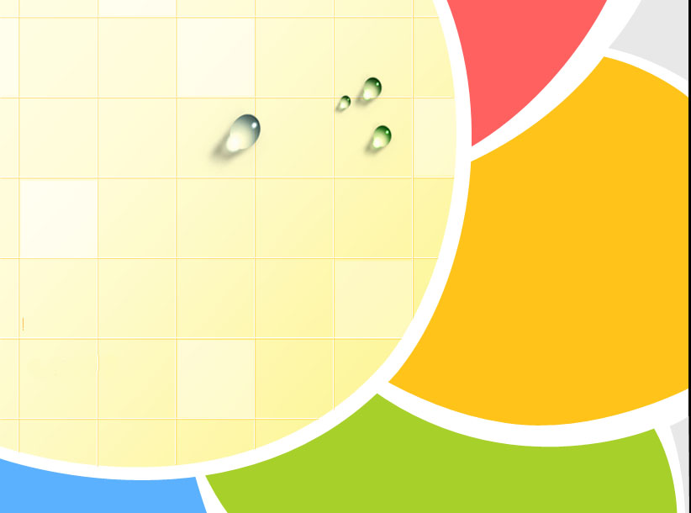
Кинезиологические упражнения как средство активизации межполушарного взаимодействия и стимулирования познавательной деятельности.

Slide 2
КИНЕЗИОЛОГИЯ – наука о развитии головного мозга через движение, о развитии умственных способностей и физического здоровья через определённые двигательные упражнения.
Кинезиологические упражнения - комплекс движений, позволяющих активизировать межполушарное взаимодействие, при котором полушария обмениваются информацией, происходит синхронизация их работы.

Slide 3
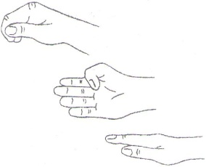
«Кулак -
ребро -
ладонь».
Это упражнение улучшает мыслительную деятельность, синхронизирует работу полушарий, способствует запоминанию, повышает устойчивость внимания, активизирует процессы письма и чтения.
Исходное положение: сидя, руки находятся на плоскости стола. Три положения руки последовательно сменяют друг друга. Сжатая в кулак ладонь, положение ладони ребром на плоскости стола. Выполняется сначала правой рукой, затем левой рукой, потом двумя руками вместе. Количество повторений 8-10 раз.

Slide 4
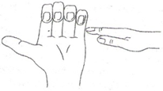

«Лезгинка».
Левую руку сложите в кулак, большой палец отставьте в сторону, кулак разверните пальцами к себе. Правой рукой прямой ладонью в горизонтальном положении прикоснитесь к мизинцу левой. После этого одновременно смените положение правой и левой рук. Повторите 6-8 раз. Добивайтесь высокой скорости смены положений.

Slide 5
«Паровозик»
Развивается межполушарное взаимодействие, произвольность действий, снимаются непроизвольные, непреднамеренные движения и мышечные зажимы.
Правую руку положить под левую ключицу, одновременно делая 10 кругов согнутой в локтевом суставе левой рукой и плечом вперёд, затем столько же назад. Поменять положение рук и повторить упражнение.

Slide 6
Ухо – нос – хлопок .
Улучшает мыслительную деятельность, повышает стрессоустойчивость, способствует самоконтролю, произвольности деятельности.
Левой рукой возьмитесь за кончик носа, а правой рукой – за противоположное ухо. Одновременно отпустите ухо и нос, хлопните в ладоши, поменяйте положение рук с точностью до наоборот.

Slide 7
«Движение может заменить лекарство – но ни одно лекарство не заменит движения». Ж. Тассо.
Человек может мыслить, сидя неподвижно. Однако для закрепления мысли необходимо движение.
И. П. Павлов считал, что любая мысль заканчивается движением. Именно поэтому многим людям легче мыслить при повторяющихся физических действиях, например ходьбе, покачивании ногой, постукивании карандашом по столу и др. На двигательной активности построены все нейропсихологические коррекционно-развивающие и формирующие программы!
Таким образом, роль стимула развития центральной нервной системы, всех психических процессов, и в частности речи, играет формирование и совершенствование общей моторики, тонкой моторики кисти и пальцев рук.

Slide 8

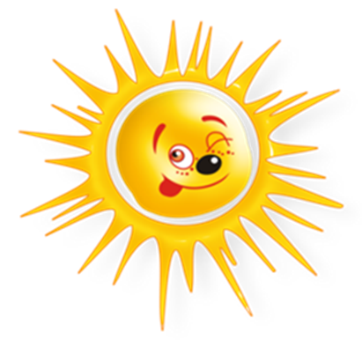
С П А С И Б О
З А
В Н И М А Н И Е

